Slide 1
Parallellsesjon T 10 0-visjonen
- hva så?

Slide 2
0-visjonen - den egner seg først og fremst for trafikken

Slide 3
Jeg tenker ofte på 0-visjonen i mitt daglige arbeid

Slide 4
Påregnelig risiko, huff det er et komplisert begrep.

Slide 5
Der jeg jobber snakker vi ofte om hva som er mulige alvorlige utfall for våre pasienter og hvordan vi kan unngå de

Slide 6
«En trygg og sikker helse- og omsorgstjeneste, uten skade, for hver pasient og bruker, alltid over alt»

Slide 7
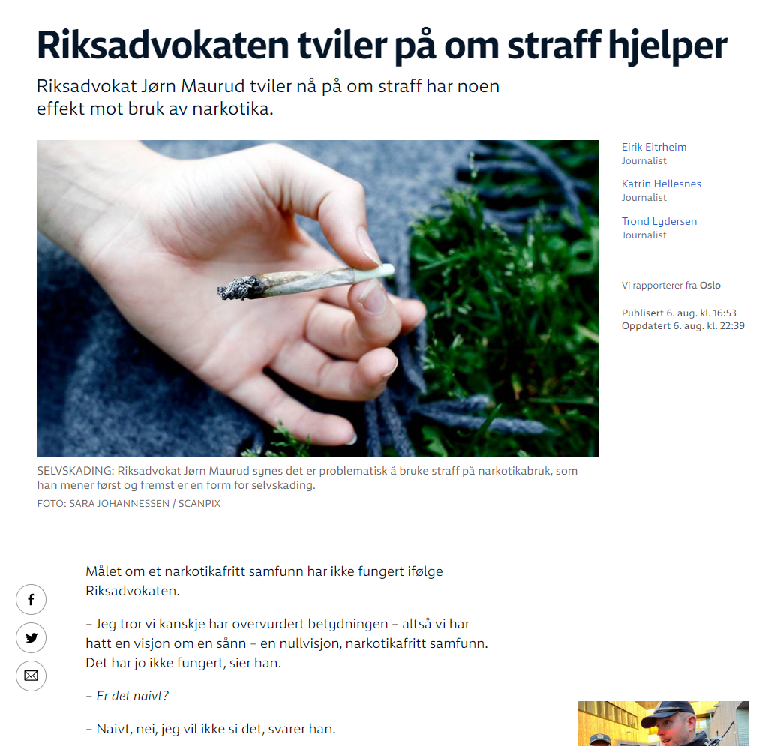
DM 7.12.21
Aftenposten 22.12.22
Nrk.no 6.12.22

Slide 9
Pål Iden Direktør i Ukom

Slide 10
«Nullvisjonen»
Kan vi forvente en helsetjeneste uten alvorlige uønskede hendelser?

Slide 11
Eller
Kan vi forvente et samfunn uten alvorlige uønskede hendelser?

Slide 12
Stavanger Aftenblad 6. juli 2022

Slide 13
Noen begreper
Nullvisjonen
Avvik eller ulykke?
Påregnelig risiko
Faglig nysgjerrighet
Sikkerherhetstenkning
Systemperspektivet
Ukom – oppdrag – rolleforståelse – metode
Hvordan oppnå læring?
Tillit

Slide 14
Nullvisjonen
Hva er en visjon
Visjon vs. mål
Når er nullvisjonen hensiktsmessig?

Slide 15
Fra visjon til mål
Visjonen: å sikte høyt
Måloppnåelse: de små skritts kunst
Unsplash, Thom Milkowic

Slide 16
Nullvisjonen 2.0
Er det viktig hvem som formulerer den?

Slide 17
Altså:
Formulere våre egne mål
Hva er det som i alle fall ikke må skje hos oss?
(…og la oss begynne med det vi kan gjøre noe med)

Slide 18
Alvorlige uønskede hendelser i helse- og omsorgstjenesten «Avvik» eller ulykke?

Slide 19
Undersøkelser
Ansvarsgransiking eller årsaksgransking?

Slide 20
For å lære må vi stille de rette spørsmålene Ikke: hvem men: hvorfor?

Slide 21
Påregnelig risiko
Bilde fra istock

Slide 22
Påregnelig risiko
Begrep utledet på gruppenivå – men nyttig på individnivå?
Hemmende for læring?
Hva er påregnelige dødsfall i norske sykehus og kommuner?
Har tjenesten selv og nasjonale kontrollmyndigheter et kunnskapsbasert forhold til begrepet påregnelig risiko?

Slide 23
Alvorlige uønskede hendelser
Vi må erkjenne at de forekommer
Men skal vi bare godta dem?

Slide 24
Kanskje må vi
…slutte å behandle så mange uvesentlige hendelser i «avvikssystemene»?
…og reflektere mer rundt (potensielt) alvorlige hendelser i «læringssystemene»?

Slide 25
Mye å lære – også av påregnelige hendelser
Det er påregnelig at noen kan dø etter en tarmoperasjon, men hvorfor døde nettopp denne pasienten? Hva kan vi lære av denne hendelsen, slik at vi kan vi få ned risikoen for pasienter som gjennomgår en tarmoperasjon?
Det er i dag påregnelig at noen rusavhengige dør av overdose. Men hva kan vi lære av at vi ikke klarte å forebygge en dødelig overdose hos nettopp denne pasienten?

Slide 26
Faglig nysgjerrighet
Nysgjerrigheten - en kraft som har gått tapt i det rutinebaserte «avviksarbeidet»?
Nysgjerrigheten - et fellesgode
helsepersonell - leder - pasient - pårørende

Slide 27
Sikkerhetstenkining
Lite utviklet i helsesektoren
Variasjon mellom fag og virksomheter
Noe å lære av andre bransjer?
Alt som ikke dreier seg om hvordan den enkelte utfører arbeidet sitt

Slide 28
Pasientsikkerhet
Helsefag
Sikkerhetsfag
Brukererfaring
Fritt etter Batalden & Stoltz (1993)

Slide 29
Systemperspektivet
Hva er et system?
Mikrosystem
Mesosystem
Makrosystem

Slide 30
Systemperspektiv
Makrosystem
Ukom
Mesosystem
Kontroll
Mikrosystem

Slide 31
Ukoms oppdrag
Kan vi oppnå mer læring etter alvorlige uønskede hendelser i helse- og omsorgstjenesten?

Slide 32
Et nasjonalt utsiktspunkt
Bilde fra istock

Slide 33
Les våre rapporter på ukom.no

Slide 34
Takk for oppmerksomheten
Pål Iden. Pal.iden@ukom.no / 94 83 91 90

Slide 35
Helse og overdoseteamet, Trondheim kommune Kjetil Karlsen Nora Skånøy Runar Koteng Frønes

Slide 36
Les om arbeidet i Trondheim kommune: https://www.nrk.no/norge/nullvisjonen-1.16034005

Slide 37
En død rusavhengig er en for mye!

Slide 38
Handlingsplan for overdoser Trondheim
Sikre god kontakt med risikogrupper og iverksetting av nødvendige tiltak
Mer åpenhet om overdoser og overdosedødsfall for å redusere stigma.
Styrke lavterskeltjenester, samarbeid og forebygge utenforskap.
Flere boliger med tilpassede tjenester.

Slide 39
5. Styrke arbeidet med kosthold, psykisk og somatisk helse.
6. Sikre koordinerte og samtidige tjenester for overdoseutsatte.
7. Sikre koordinerte og samtidige tjenester for ungdom og unge voksne i risikogruppen.

Slide 40
8. Opprettelse av brukerrom i Trondheim.
9. Endre inntaksmåter ved switch.
10. Styrke kompetanse på overdosesituasjoner og hjerte- lungeredning.
11. Sikre tilgang og kompetanse på bruk av Ventisolve.
12. Sikre involvering og oppfølging av pårørende og etterlatte i alle aldre.

Slide 41
Kan det være sånn at
Trege trøndere - eller bare menneskelig tålmodighet?
Trege trøndere - akkurat treg nok til å være gode lyttere?
Trege trøndere - akkurat treg nok til å ikke hoppe på første og beste løsning?
Trege trøndere - men kjapp nok til å være på rett sted til rett tid!

Slide 42
What`s in it for us?

Slide 43
4 spørsmål, 4 minutter selvrefleksjon, 4 minutter deling med sidemann
Hva skal til for at en null-visjon skal være nyttig på din arbeidsplass?
Kan du peke på noen mulige alvorlige utfall som dere absolutt bør unngå der du arbeider?
Hvordan kan dere jobbe for å unngå disse?
Hva kan jeg gjøre allerede på mandag for å starte dette arbeidet

Slide 44
Takk for deltakelsen!
Synnøve Serigstad
synnove.serigstad@ukom.no

